Slide 1

2468764 - ADSI
Arca
Proyecto Formativo
CEET

Slide 2

Aprendices:
Santiago Ocampo Sandoval
Hernán Torres Rodríguez
María Fernanda Tovar Moreno
Saraluz Castillo Méndez
Sofía Carolina Alandete Flórez

Slide 3
CONTENIDOS
4. Datos insertados - Consultas 5. Prototipo no funcional 5.1 HTML
5.2 CSS 6. CRUD
7. Fichas Técnicas
8. GANTT 9. GIT HUB
1. Contextualización
1.1 Planteamiento y Problemática
1.2 Objetivo general
2. Correcciones Trimestres Pasados
2.1 SRS 2.2 Modelo Relacional 3. Construcción de la BD

Slide 4
1. Contextualización

Slide 5
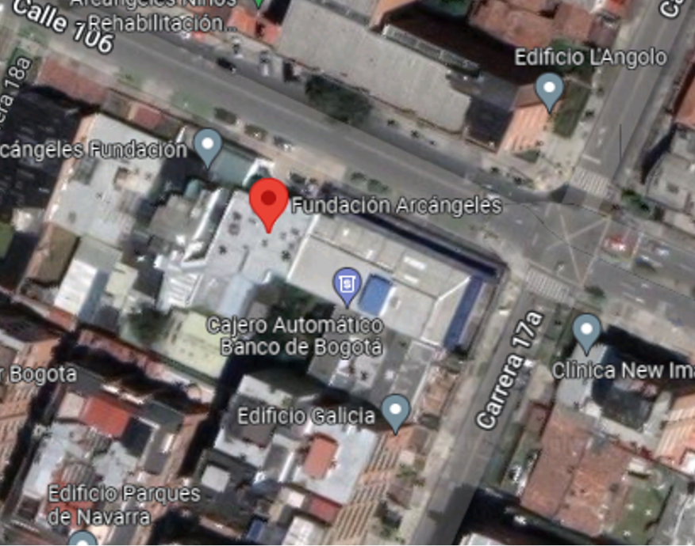
1. Contextualización
Planteamiento
La fundación Arcángeles está ubicada en, Cl. 106 #17A-43 Bogotá, Cundinamarca. Cuenta con más de 500 trabajadores. Nació hace más de 13 años como una fundación que solo trabajaba en la rehabilitación integral de personas con discapacidad, pero cuando descubrió su misión en el mundo, decidió dirigir sus esfuerzos hacia la rehabilitación de la sociedad y trabajar por la inclusión social.

Slide 6
1. Contextualización
1.1 Problemática
Los servicios que presenta la fundación Arcángeles a sus pacientes llega a ser incómodo y poco funcional debido a la alta saturación de peticiones en sus oficinas.

Slide 7
1. Contextualización
1.2 Objetivo general
Desarrollar un aplicativo web que apoye la gestión de citas médicas de la fundación Arcángeles.

Slide 8
2. Correcciones Trimestres Pasados

Slide 9
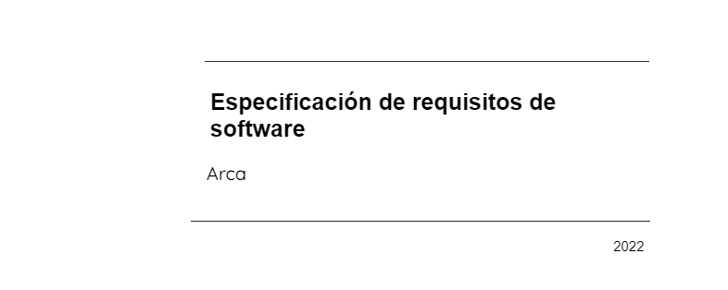
2. Correcciones Trimestres Pasados
2.1 SRS
SRS, enlace:
https://docs.google.com/document/d/1I3e6LHG47mIZmg1kO_7AIY1rDTOKUKnV/edit?usp=sharing&ouid=104337065899970235849&rtpof=true&sd=true

Slide 10
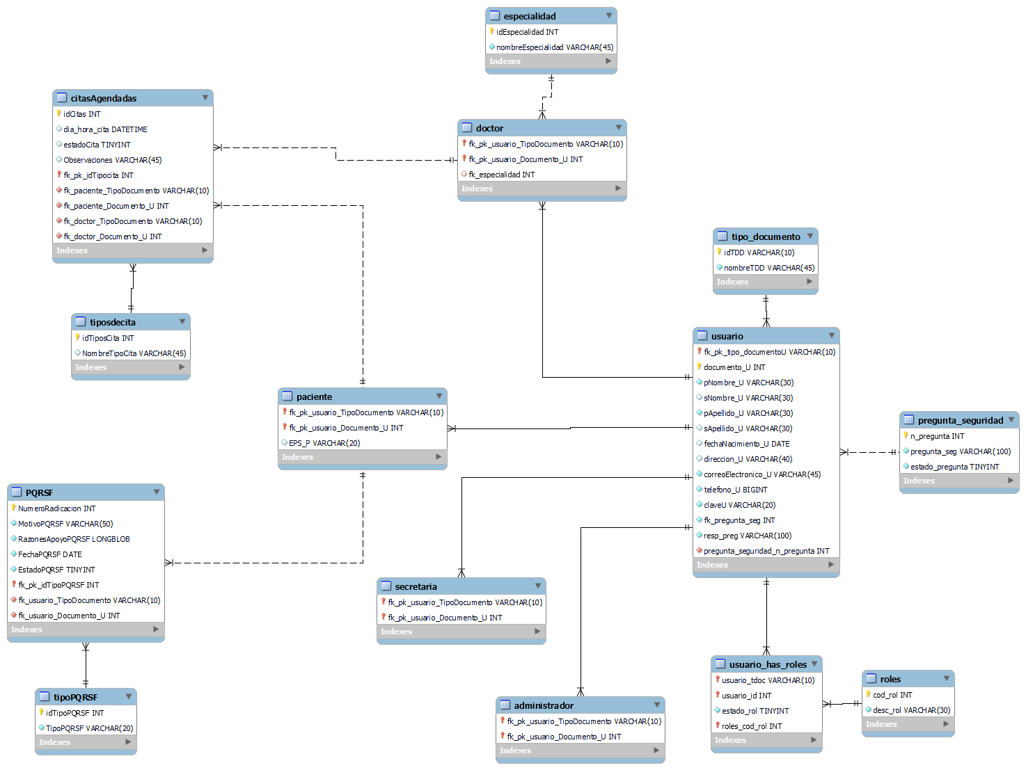
2. Correcciones Trimestres Pasados
2.2 Modelo Relacional
Correcciones 1ER y 2DO TRIM

Slide 11
3. Construcción de la BD

Slide 12
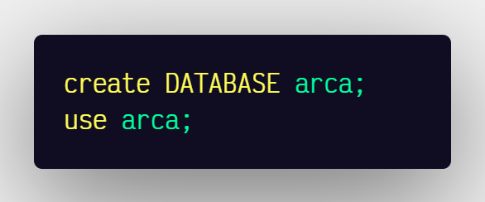
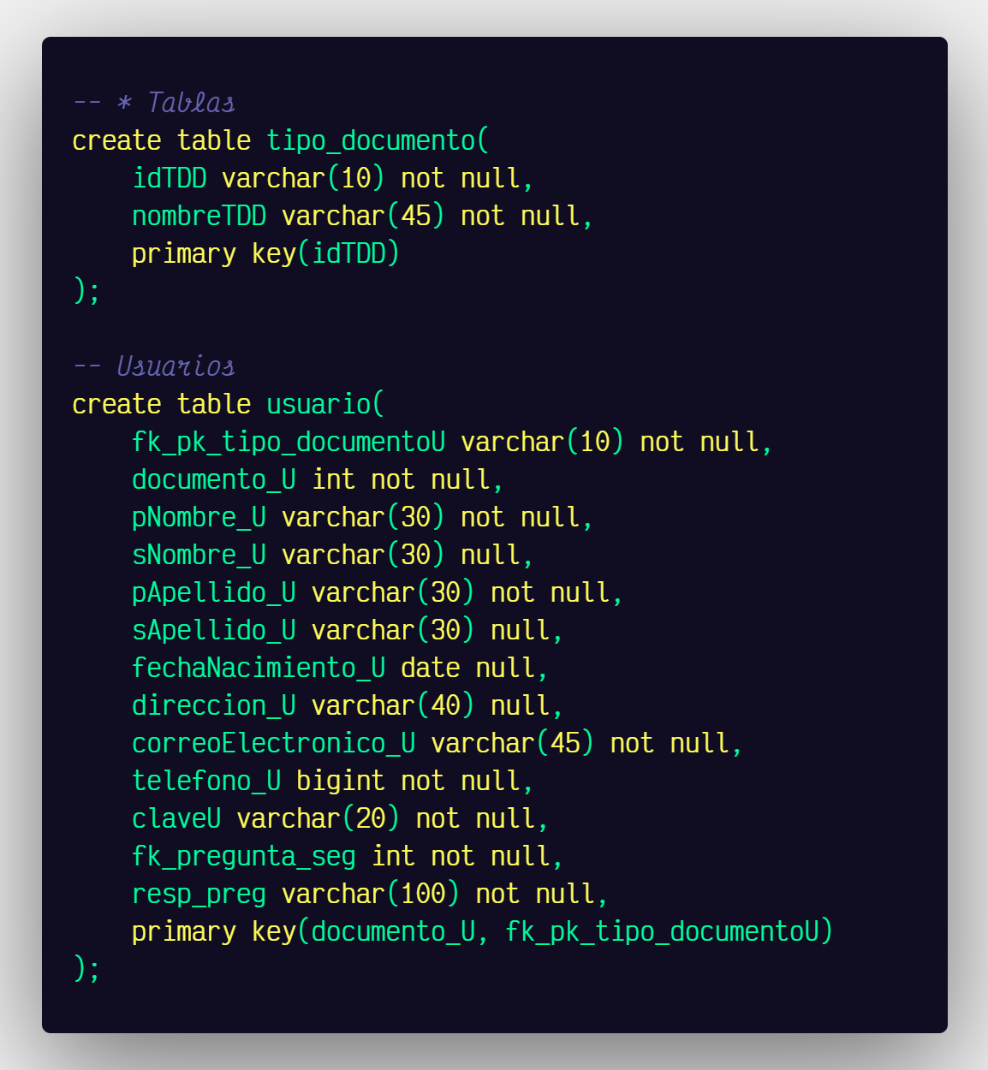
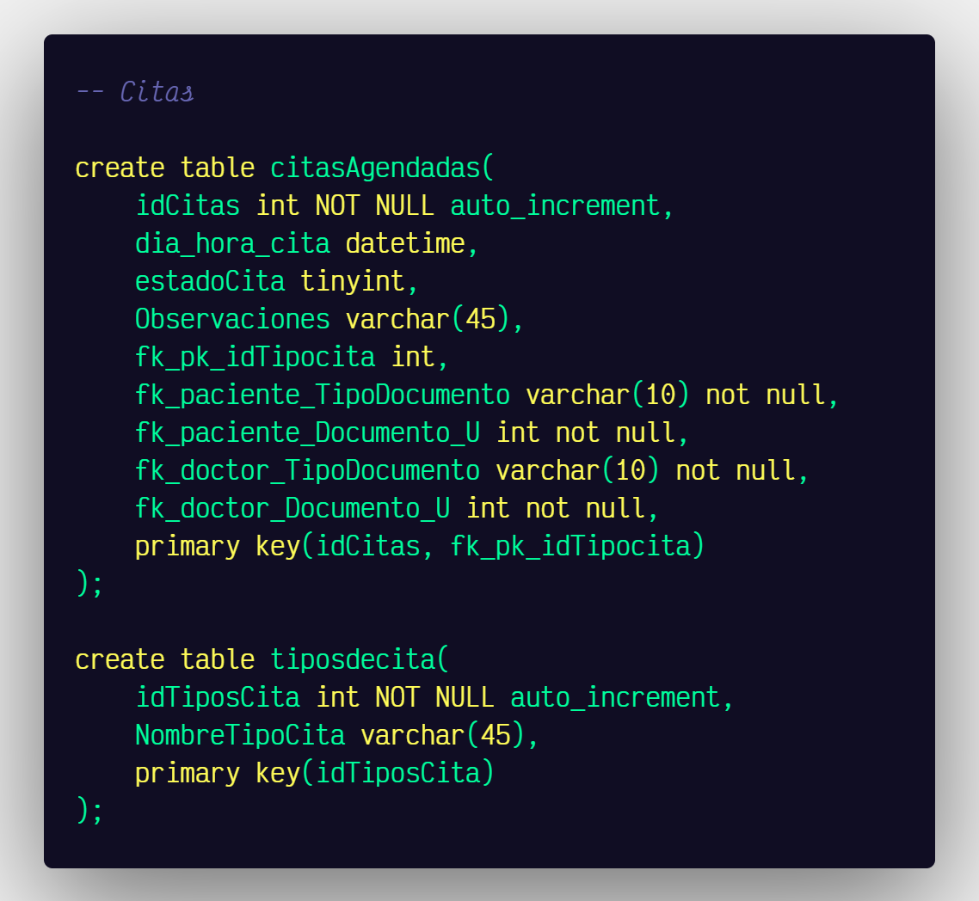
3. Construcción de la BD
Uso de sentencias DDL
Correcciones 1ER y 2DO TRIM

Slide 13
4. Datos insertados - Consultas

Slide 14
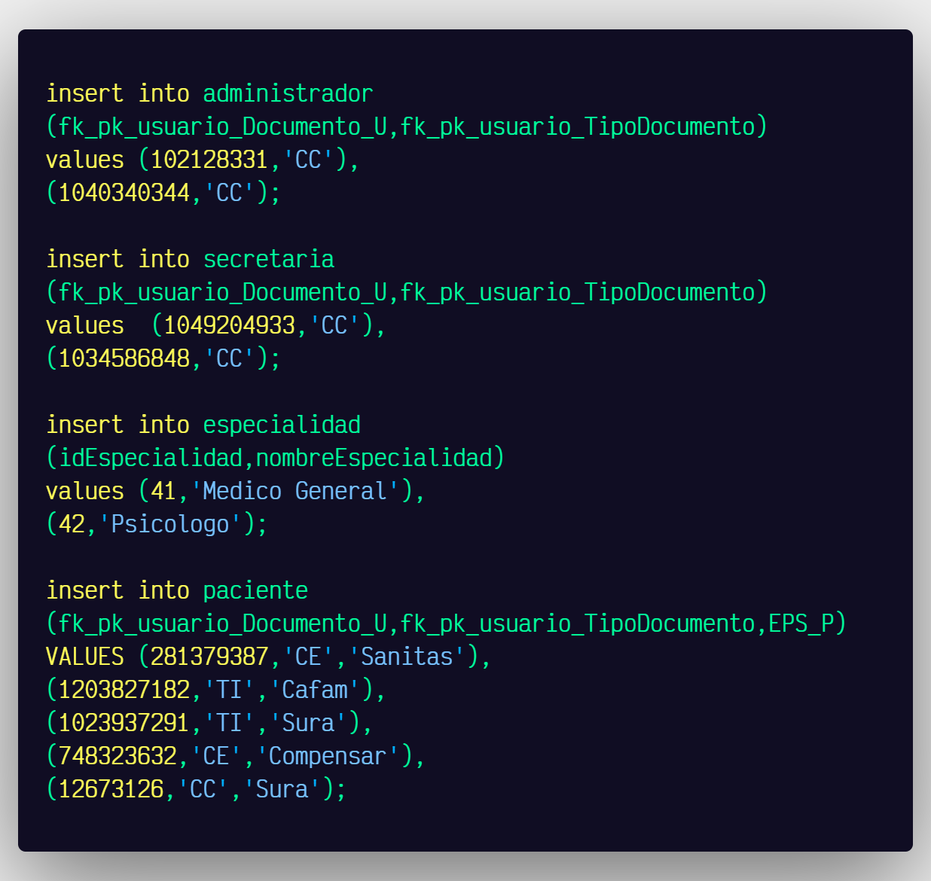
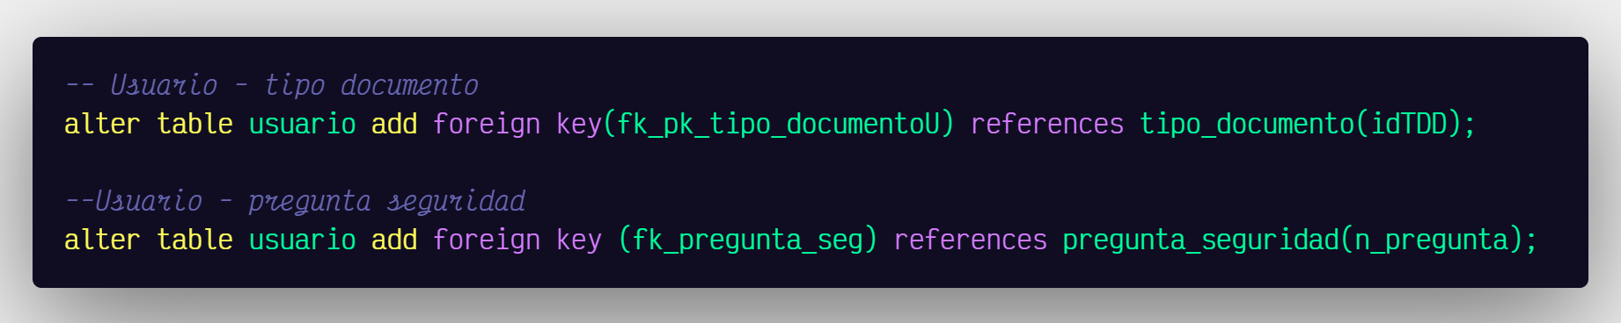
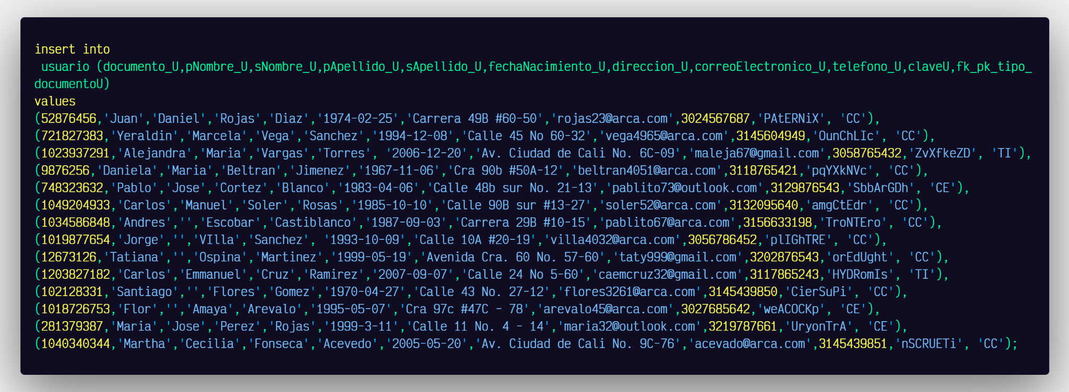
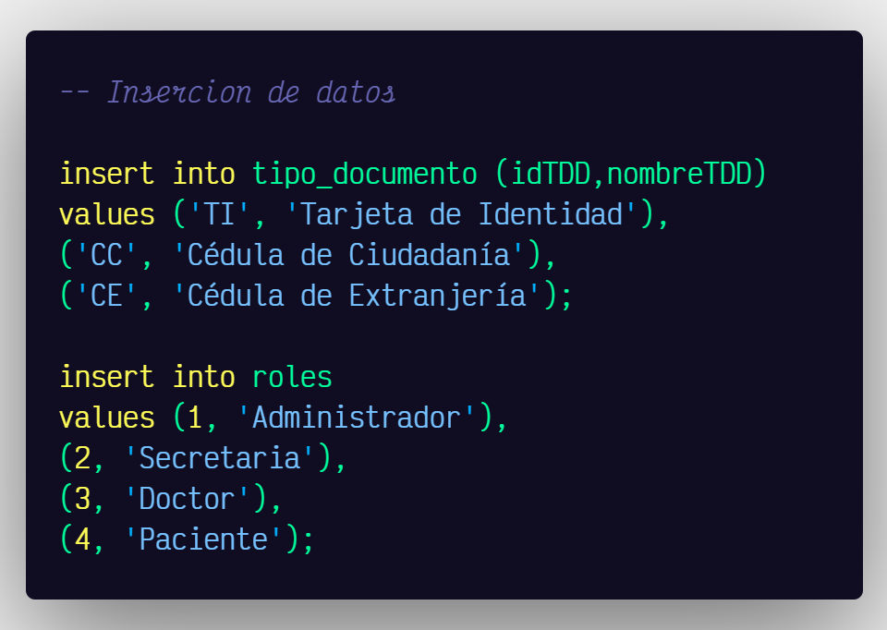
4. Datos insertados - Consultas
Uso de sentencias DML

Slide 15
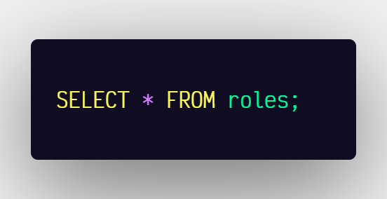
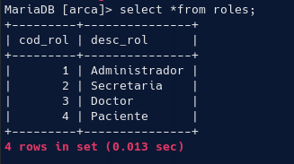
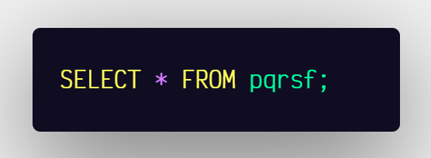
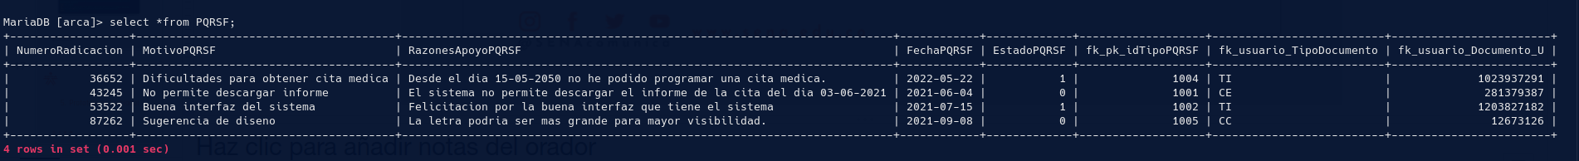
4. Datos insertados - Consultas
Consultas

Slide 16
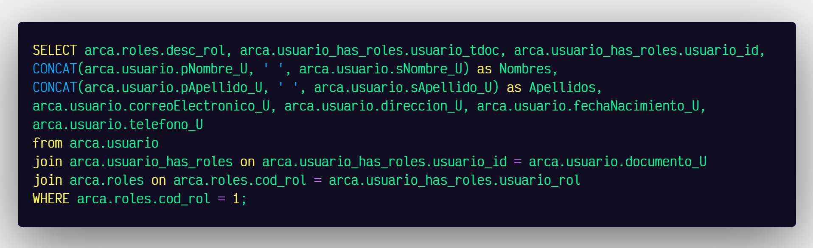
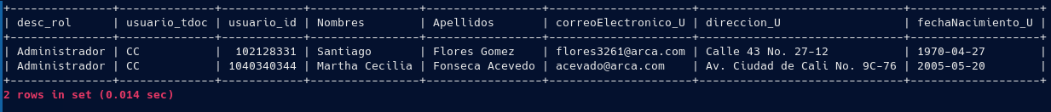
4. Datos insertados - Consultas
Consulta Join
Resultado:

Slide 17
5. Prototipo no funcional

Slide 18
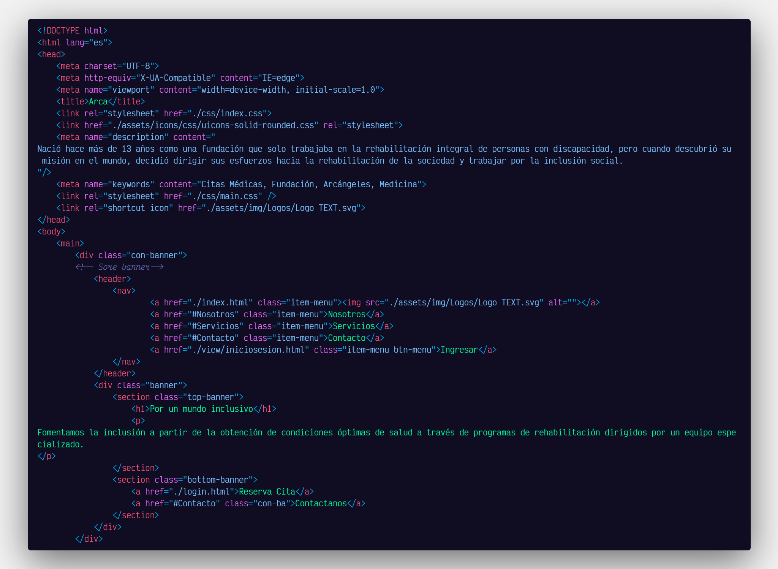
5. Prototipo no funcional
3.1 HTML

Slide 19
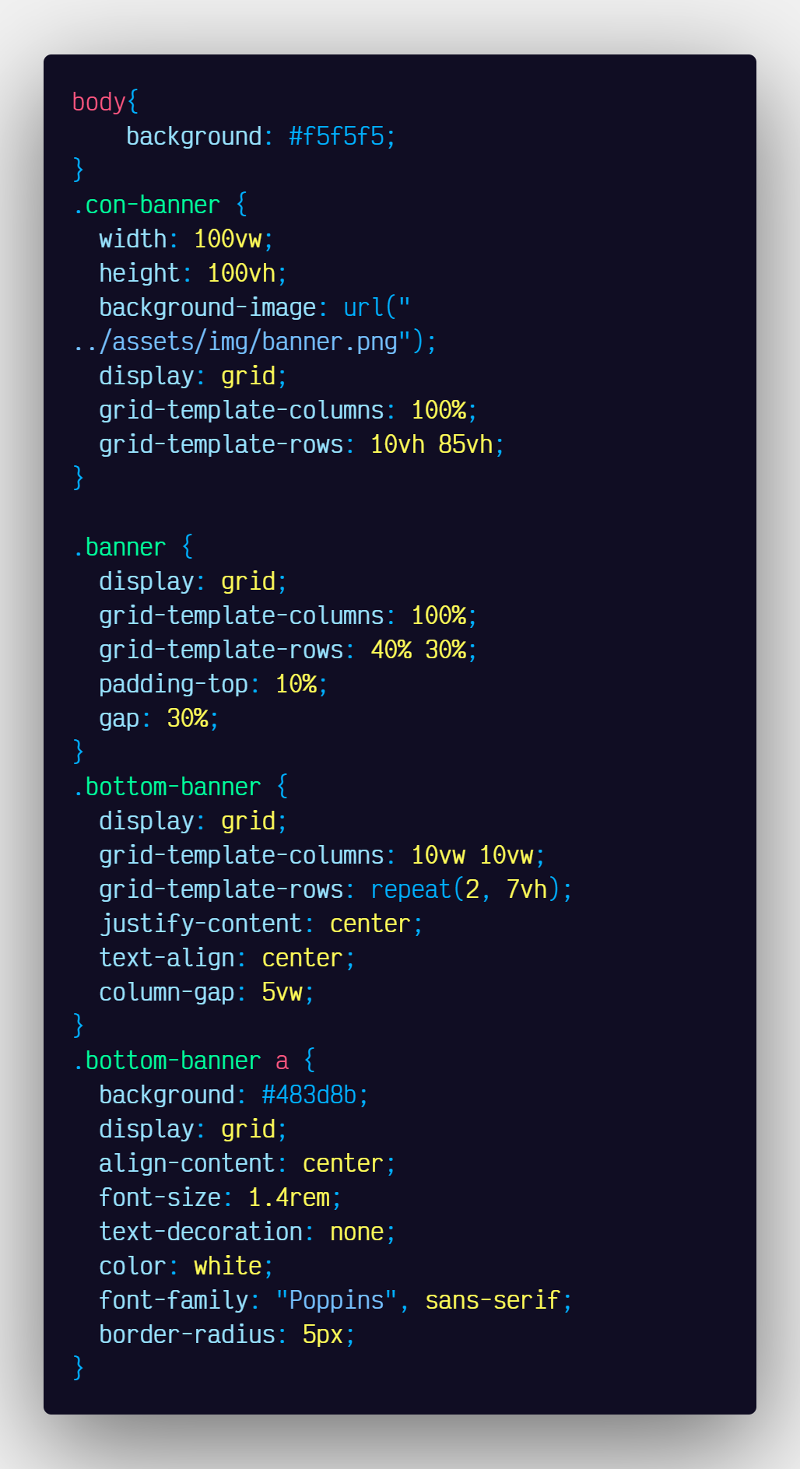
5. Prototipo no funcional
3.2 CSS

Slide 20
6. CRUD

Slide 21
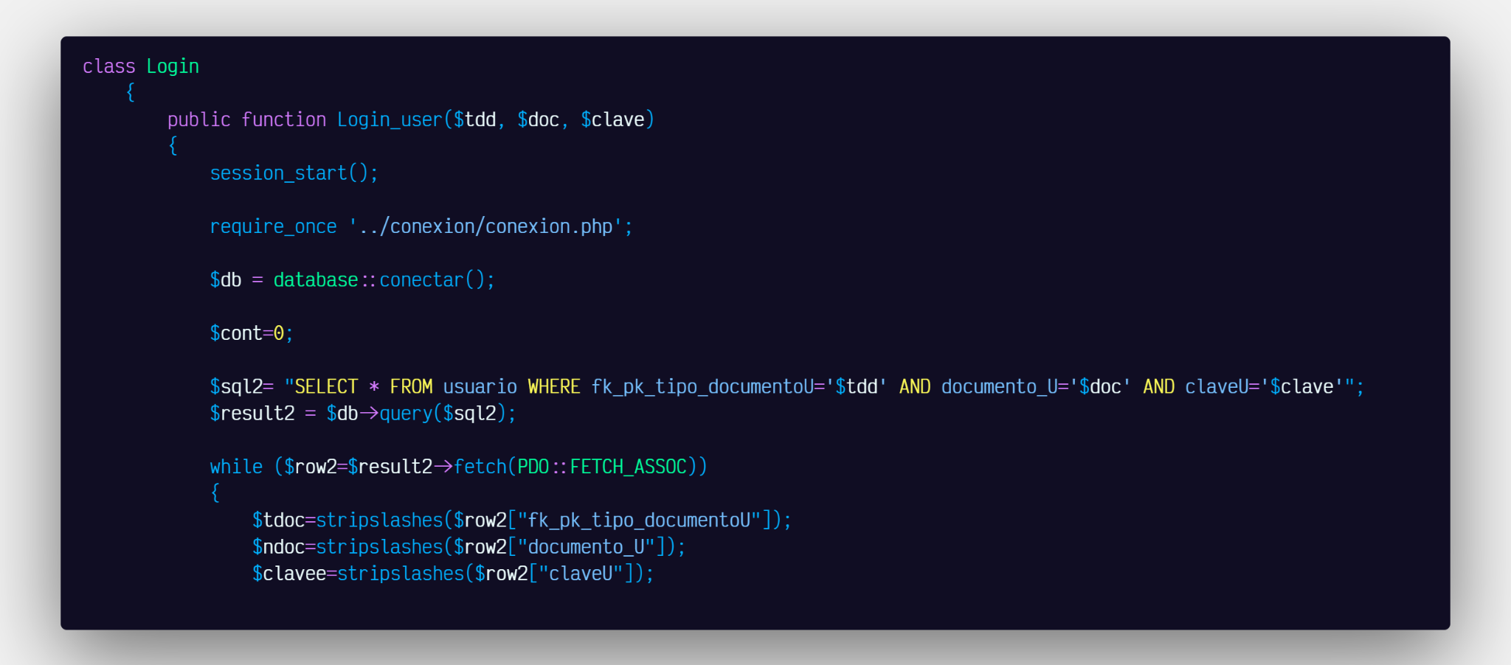
6. CRUD
Inicio de sesión

Slide 22
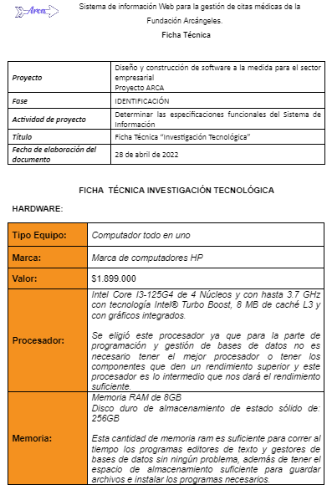
7. Fichas Técnicas
Ficha Técnica
Enlace: https://acortar.link/A80Aqd

Slide 23
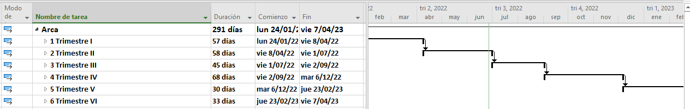
8. GANTT
Project

Slide 24
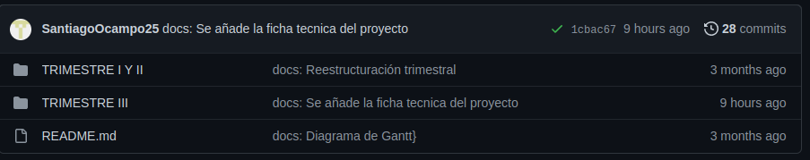
9. GIT HUB
GIT HUB
Enlace: https://github.com/HernanTo/Proyecto-Arc-ngeles

Slide 25
Gracias
Arca

